Slide 1


Slide 2
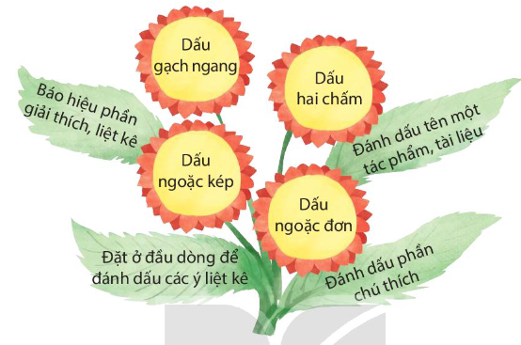
2. Tìm công dụng của mỗi dấu câu.

Slide 3


3. Chọn dấu ngoặc kép, dấu hai chấm hoặc dấu gạch ngang thay cho bông hoa trong đoạn văn dưới đây:
Trong cuốn sách Những bức thư giải Nhất Việt Nam , có nhiều bức thư xúc động về những chủ đề khác nhau như
Thư gửi cho một người bạn để bạn hiểu về đất nước mình.
Thư gửi cho một người mà tôi ngưỡng mộ nhất.
Thư gửi cho một người bạn nhỏ không nhà.

Slide 4
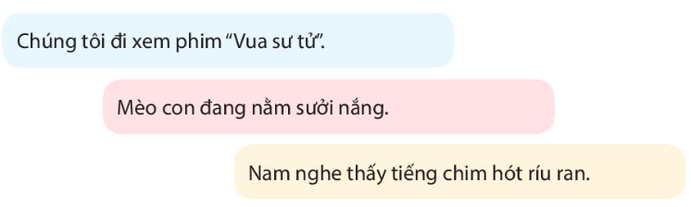
4. Thêm trạng ngữ để bổ sung thông tin về thời gian, địa điểm hoặc mục đích, nguyên nhân,... cho các câu dưới đây:

Slide 5

Là thành phần phụ của câu.
Trạng ngữ
Bổ sung thông tin về thời gian, nơi chốn, mục đích, nguyên nhân, phương tiện,... của sự việc nêu trong câu.

Slide 6
Là thành phần phụ của câu.
Bổ sung thông tin về thời gian, nơi chốn, mục đích, nguyên nhân, phương tiện,... của sự việc nêu trong câu.
Trạng ngữ
Thường đứng đầu câu, ngăn cách với hai thành phần chính của câu bằng dấu phẩy.

